Slide 1
6.7 Monitors Problems with Semaphores
Incorrect use of semaphore operations
….
signal (mutex)
….
wait (mutex)
….
（顺序颠倒）
….
wait (mutex)
….
wait (mutex)
….
(signal误为wait)
….
wait (mutex)
….
….
Omitting of wait (mutex) or signal (mutex) (or both)

Slide 2
信号量及wait、signal操作存在的问题
信号量及wait、signal操作使用不当，会违反同步机制应遵循的规则。
wait与signal位置倒置－mutual exclusion is violated ；
将signal误写成wait－deadlock will occur；
遗漏wait或signal－ mutual exclusion is violated or deadlock will occur；
wait的顺序不当－ deadlock will occur；
solution
提供更高层的方便用户同步机制，系统（e.g.compiler）将其映射到底层的信号量及wait、signal操作；
monitor

Slide 3
6.7.1 管程的概念
A high-level abstraction that provides a convenient and effective mechanism for process synchronization；
管程的语法与面向对象编程语言中类的语法相似
管程的组成
一组变量和数据结构
对这些变量操作的过程或函数
它们组成一个特殊的模块或软件包
进程可在任何需要的时候调用管程中的过程
monitor monitor-name
{
// shared variable declarations
procedure P1 (…) { …. }
…
procedure Pn (…) {……}
Initialization code ( ….) { … }
…
}
}
支持管程的语言有：
Concurrent pascal
Mesa
C#
Java

Slide 4
管程下的wait and signal operation
编译器保证管程的互斥
Only one process may be active within the monitor at a time；
可以将临界区用管程的一个过程或函数实现
当进程访问临界资源时，调用管程中相应的过程或函数去访问临界资源
由于编译器实现管程的互斥，也就保证了临界资源的互斥访问
防止了程序员使用P、V操作实现临界区的互斥是，使用不当所导致的错误
进程之间的同步仍然需要用户自己编写程序实现
编译程序实现
当一进程通过管程请求临界资源而未满足时，调用wait原语使该进程等待，并将它排在管程的等待队列上；
当一进程访问完其临界区并释放之后，调用signal原语唤醒等待管程的某个进程；

Slide 5
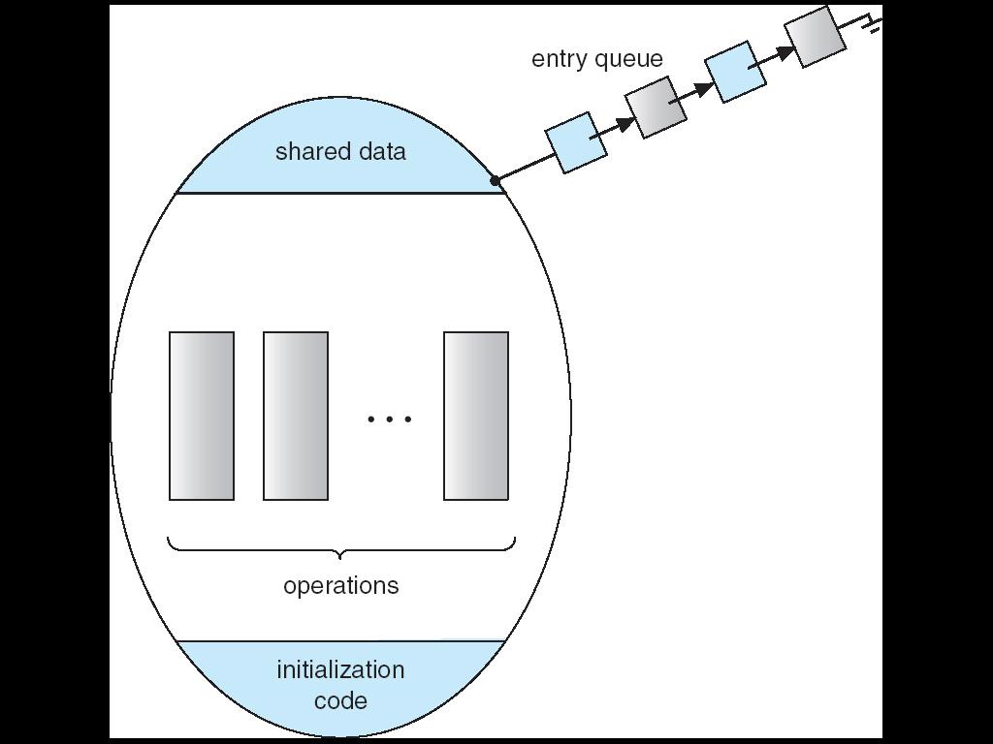
Schematic view of a Monitor
Only one process may be active within the monitor at a time；
互斥访问管程的进程等待队列
在管程外等待
编译器实现管程时，利用一个互斥信号量mutex，并用P(mutex)保证管程的互斥。
或者说，保证管程内的各过程（函数）被互斥访问
Figure 6.17 Schematic view of a Monitor

Slide 6
Condition Variable
可把管程的定义类比为一个类定义； 与一般的类不同的是，管程有条件变量，用于控制进程之间的同步；
通常，进程等待的原因有多个，为了区分这些原因，引入条件变量；
例如在生产者－消费者问题中，进程可以在empty、full或mutex信号量对应的等待队列中等待；
在不同信号量的等待队列中的进程，等待的原因是不同的；
管程中对每个条件变量，都予以声明；
Condition x，y
该变量置于wait和signal之前，即可表示为
x.wait, x.signal
e.g. empty.wait：等待空缓冲区
empty.signal：唤醒等待空缓冲区的进程

Slide 7
Condition Variable
To allow a process to wait within the monitor, a condition variable must be declared, as: condition x, y;
Condition variable can only be used with the operations wait and signal.
The operation x.wait() means that the process invoking this operation is suspended until another process invokes x.signal();
The x.signal operation resumes exactly one suspended process (if any) that invoked x.wait (). If no process is suspended, then the signal operation has no effect.

Slide 8
Condition Variables
condition x, y;
Two operations on a condition variable:
x.wait () – a process that invokes the operation is suspended.
x.signal () – resumes one of processes (if any) that invoked x.wait ()
根据x.signal ()的语义，如果没有在条件变量x中等待的进程，执行x.signal()后不会产生任何效果

Slide 9
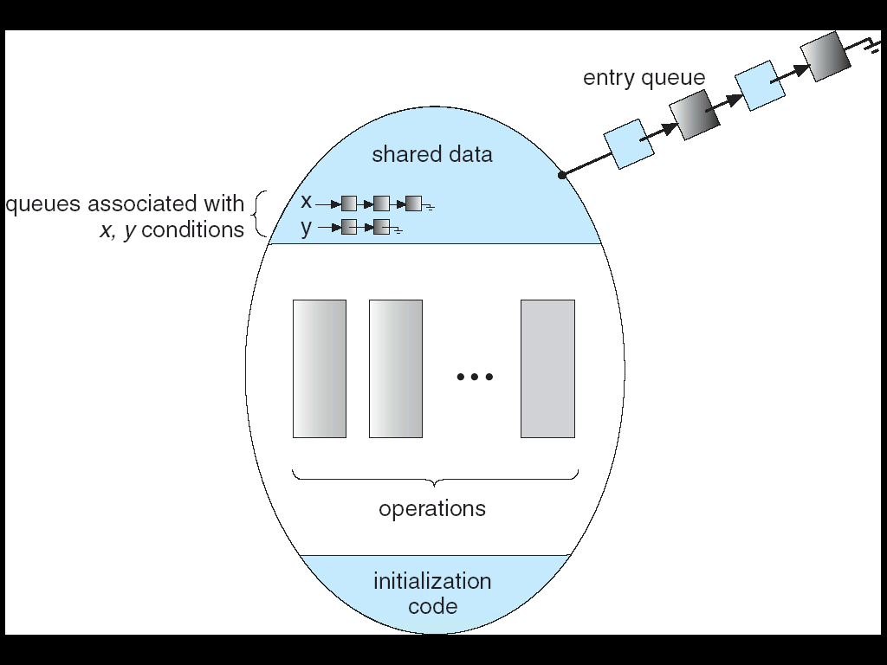
Monitor with Condition Variables
互斥访问管程的进程等待队列
在管程外等待
利用条件变量x,y实现进程之间的同步
这些同步进程在管程内等待
Figure 6.18 Monitor with Condition Variables

Slide 10
Condition Variables Choices
假设有条件变量x，如果进程P调用x.signal()唤醒了与x相关联的进程Q，此时进程P与Q可能都会在管程内执行
P唤醒Q后，在多处理器系统中，此时P、Q可能会同时访问管程
违反了管程必须互斥的要求
为避免管程中同时有两个活跃的进程，需要定义相应的规则以解决上述问题。有三种方式可以选择：
Signal and Wait：Hoare 建议： P执行x.signal()后，P等待，让新唤醒的进程Q运行，直到Q离开管程，或者等待另一个条件时再执行P。（Hoare管程）
Signal and Continue： P执行x.signal()后，P继续执行，Q等待，当P退出管程或等待另一个条件时，才允许Q开始执行。
Mesa语言采用该方法，称为Mesa管程。
Signal and Leave：Brinch Hansen建议P执行x.signal()后，P立即退出管程，执行Q。（ Brinch Hansen 管程）
显然，该方案要求语句x.signal()只能作为一个管程过程的最后一条语句出现
Concurrent Pascal采用了该方案
这种方法概念上更为简单，也更易于实现

Slide 11
x.signal()
当一个进程P执行了x.signal()，而进程Q正在条件变量x的等待队列中，Q将被唤醒，并可被调度执行
由于管程需要互斥访问，因此P与Q两个进程中只有一个能够运行，否则管程中会有两个进程同时在执行（多处理机系统中）；
Two possibilities exist:
1. Signal and wait. P either waits until Q leaves the monitor or waits for another condition.
P执行x.signal()后，唤醒了进程Q，则P进入等待
P要么等到Q执行后离开管程，要么等待另一个条件。
2. Signal and continue. Q either waits until P leaves the monitor or waits for another condition.
P执行x.signal()后，唤醒了进程Q，则P继续执行，Q进入等待
Q要么等到P执行后离开管程，要么等待另一个条件

Slide 12
Hoare管程：Monitor with next
互斥访问管程的进程等待队列
在管程外等待
next→P→…
利用条件变量x,y实现进程之间的同步
这些同步进程在管程内等待
为实现P唤醒Q，P等待，Q执行这一约定，编译器在实现管程时添加信号量next，让这类进程等待P在此等待。
这类进程优先被唤醒
Monitor with

Slide 13
讨论：Condition Variables Choices
由谁唤醒？唤醒时机？
1. 任何要退出管程的进程，首先要唤醒这些等待的进程；
2. 任何执行x.wait后将要进入等待的进程，在进入等待状态之前，要唤醒这类等待的进程
Signal and Wait：Hoare 建议： P执行x.signal()后，P等待，让新唤醒的进程Q运行，直到Q离开管程，或者等待另一个条件时再执行P。（Hoare管程）
例如，在生产者-消费者问题中，如果有生产者(P)因缓冲池满而执行进入等待(执行了empty.wait)；
当一个消费者(C)执行了empty.siganl唤醒一个生产者后，根据Hoare的建议，消费者(C)需等待，让被唤醒的生产者(P)执行；
需要注意的是：消费者如果因缓冲区空而等待，可以由生产者执行full.signal将其唤醒。但此时的消费者C不是因缓冲区空而等待；
问题：消费者C由谁来唤醒它？何时被唤醒？
Signal and Continue： P执行x.signal()后，P继续执行，Q等待，当P退出管程或等待另一个条件时，才允许Q开始执行。（Mesa管程）
Signal and Leave：Brinch Hansen建议P执行x.signal()后，P立即退出管程，执行Q。（ Brinch Hansen ）

Slide 14
例：利用管程解决临界区问题
/* 定义管程CS，实现临界区的互斥*/
monitor CS {
int increase (int x)
{
x++;
return x;
}
int decrease (int x)
{
x--;
return x;
}
/* 编译器负责保证管程的互斥，从而保证临界区的互斥*/
//producer
while (true) {
/* produce an item and put in
nextProduced */
while (count == BUFFER_SIZE)
; // do nothing
buffer [in] = nextProduced;
in = (in + 1) % BUFFER_SIZE;
count=CS.increase(count); //count++
}
//consumer
while (true) {
while (count == 0)
; // do nothing
nextConsumed = buffer[out];
out = (out + 1) % BUFFER_SIZE;
count=CS.decrease(count); //count--
/*consume the item in nextConsumed*/
}

Slide 15
例：管程的使用--利用管程解决P-C问题
建立一个管程，命名为PC。
其中，管程包含两个过程：
void Put(item)
生产者利用该过程，将自己生成的消息放到缓冲池中；
并利用整型变量count来表示在缓冲池中已有的消息数；
当count ≥n 时，表示缓冲池已满，生产者等待；
item get(void)
消费者利用该过程，从缓冲池中获取一个消息；
当count ≤0 时，表示缓冲池中无可用消息，消费者等待；

Slide 16
利用管程解决生产者－消费者问题
Producer: //生产者
do {
…
produce an item in nextp;
pc.put(nextp);
…
} while (1);
Consumer: //消费者
do {
…
nextc=pc.get();
consumer the item in nextc;
…
} while (1);

Slide 17
管程的定义
monitor pc
{
int in,out,count;
item buffer[n];
condition empty,full; //条件变量，实现进程同步
void put(item); // following slides
item get(); // following slides
void init() {
in=0;
out=0;
count=0;
}
}

Slide 18
void put(item i)
void put(item i)
{
if (count >= n) empty.wait; //缓冲池满，等待空缓冲区
buffer[in] = i;
in = (in+1)%n;
count++;
if (full.queue) full.signal; //如果有消费者等待，则唤醒之
}

Slide 19
item get()
item get()
{
if (count <= 0) full.wait; //缓冲池空，等待满缓冲区
i = buffer[out] ;
out = (out+1)%n;
count- -;
if (empty.queue) empty.signal; //若有生产者等待，则唤醒之
return i;
}

Slide 20
利用管程解决生产者－消费者问题
Producer: //生产者
do {
…
produce an item in nextp;
pc.put(nextp);
…
} while (1);
Consumer: //消费者
do {
…
nextc=pc.get();
consumer the item in nextc;
…
} while (1);

Slide 21
利用管程解决生产者－消费者问题
思考：
利用信号量解决生产者-消费者问题中，对于生产者，P操作的顺序是：P(empty), P(mutex)，即同步在前，互斥在后
这里使用管程实现生产者-消费者问题时，由于管程要互斥，因此是的顺序是互斥在前，同步在后
假如生产者执行empty.wait进入等待，而此时该生产者又占用管程，致使消费者无法取走产品
会不会导致死锁？
如何解决？
Producer: //生产者
do {
…
produce an item in nextp;
pc.put(nextp);
…
} while (1);
假设采用Hoare管程（ Signal and Wait）。
Hoare管程规定：若有消费者C执行empty.signal唤醒消费者P后，消费者Q等待，生产者P执行；
在empty.wait的实现中，首先检查是否有因上述原因等待的消费者Q，如果有，则唤醒这样的消费者Q。如果没有，则释放管程的互斥锁。(注：生产者等待空缓冲时执行empty.wait)
因此，当生产者P执行empty.wait因无空缓冲区而阻塞时，
（1）如果有这样的消费者C，则优先唤醒Q
（2）否则，执行signal释放管程的互斥锁，以唤醒在管程外等待进入管程的进程。
详情请参见管程，以及条件变量的实现。
Consumer: //消费者
do {
…
nextc=pc.get();
consumer the item in nextc;
…
} while (1);

Slide 22
习题 6.13 （ Bounded Buffer Problem） 另一种描述
monitor bounded_buffer {
int items[MAX_ITEMS];
int numItems = 0; //满缓冲区个数
condition empty, full;
void producer(int v) {
//如果缓冲池满，则等待空缓冲区
if (numItems == MAX_ITEMS)
empty.wait();
items[numItems++] = v;
full.signal();
}
int consumer() {
int retVal;
//如果缓冲池空，则等待满缓冲区
if (numItems == 0)
full.wait();
retVal = items[--numItems];
empty.signal();
return retVal;
}
} //monitor

Slide 23
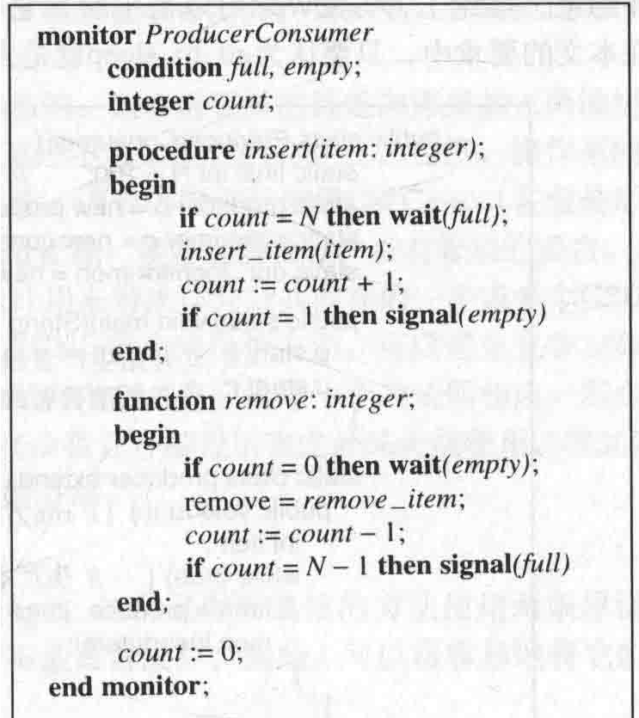
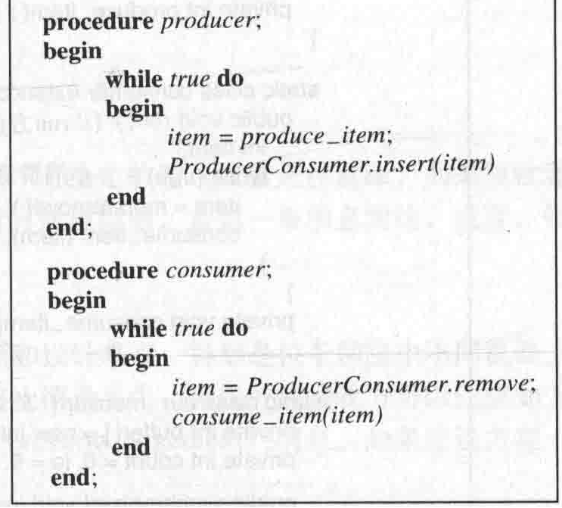
并发Pascal利用管程实现生产者-消费者问题

Slide 24
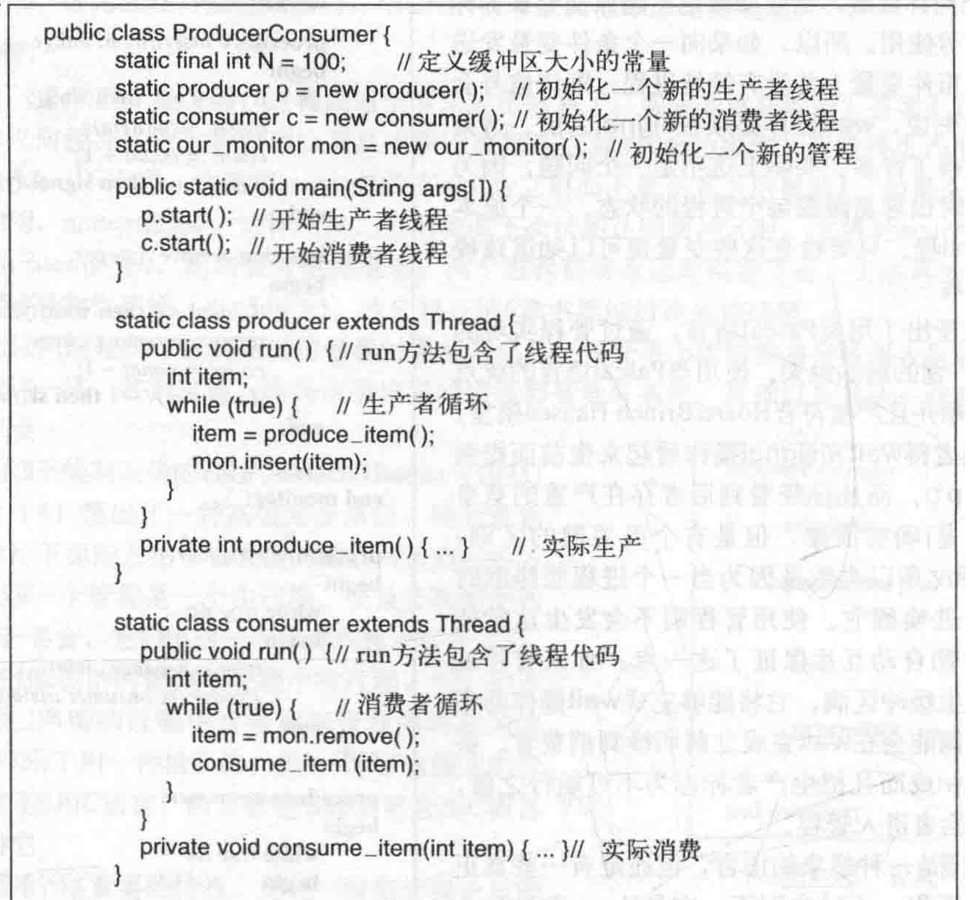
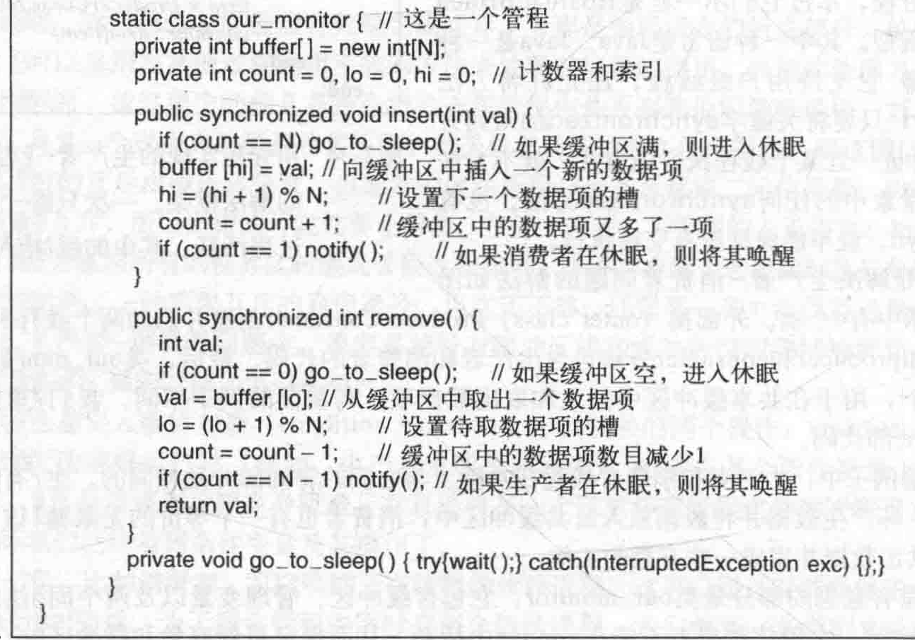
Java利用管程实现生产者-消费者问题

Slide 25
讨论
上述示例中，没有考虑管程的互斥访问问题
如何保证管程的互斥访问？

Slide 26
讨论
上述示例中，没有考虑管程的互斥访问问题
如何保证管程的互斥访问？
如果系统支持管程机制，则
由系统提供管程的互斥访问机制实现管程的互斥访问
Only one process may be active within the monitor at a time；
如果系统不支持管程机制，管程由用户自己定义，则
可以在put()与get()中设置一个互斥信号量来实现
也可以在put()与get()中使用系统提供的lock机制实现
参见
实验6中示例程序；
参见 Nachos code/monitor/ring.cc中的put()与get()

Slide 27
6.7.2 Dining-Philosophers Solution Using Monitors
筷子（资源）的分配由管程来控制；
Each philosopher i invokes the operations pickup()
and putdown() in the following sequence:
dp.pickup (i) //如果第i个哲学家自己饥饿，且左右两只筷子同时
// 空闲，则吃饭；否则，等待；
EAT;
dp.putdown (i) // 第i个哲学家放下筷子，同时测试左右邻居
// 是否等待吃饭；
// 如果有等待的哲学家，则唤醒之；

Slide 28
Solution to Dining Philosophers(cont)
每个哲学家的状态初始化为 state[i] = THINKING;
第i个哲学家具备吃饭的条件是：
1、自己状态为饥饿，即state[i] = HUNGRY;
2、左右两个哲学家都不在吃饭，即两边的筷子时空闲的，能同时拿起左右两只筷子
因此，一个哲学家想要吃饭，首先将自己的状态设置为HUNGRY，然后测试左右两只筷子是否可用；
如果可用，将自己的状态设为EATING,开吃；(见pickup(i))
如果不可用，自己状态维持HUNGRY(!=EATING)，并进入等待；
当一个哲学家吃完饭，将自己的状态设置为THINKING，然后放下筷子，然后测试左右哲学家是否在等待吃饭，如果等待，则唤醒他们。（见putdown(i)）

Slide 29
Solution to Dining Philosophers(cont)
monitor DP
{
enum { THINKING; HUNGRY, EATING) state [5] ;
condition self [5]; //为每个哲学家分别设置一个条件变量
void pickup (int i) {
state[i] = HUNGRY;
//如果一个哲学家具备吃饭的条件，则把自己的状态设为正在吃饭，
//如果自己原来等待吃饭，则被唤醒；
test(i); // test(i)后，state[i] == EATING ，或 state[i] != EATING
if (state[i] != EATING) self [i].wait; //如果测试后发现两只筷子不能同时使用，则等待
}
void putdown (int i) {
state[i] = THINKING;
// test left and right neighbors
test((i + 4) % 5); //放下左筷子，测试左边的哲学家是否等待吃饭，如果是，唤醒之；
test((i + 1) % 5); //放下右筷子，测试右边的哲学家是否等待吃饭，如果是，唤醒之；
}

Slide 30
Solution to Dining Philosophers (cont)
void test (int i) {
//如果左右两个哲学家都不在吃饭且自己饥饿，则把自己的状态设为吃，
//如果自己原来等待吃饭，则被唤醒
if ( (state[(i + 4) % 5] != EATING) && //左边哲学家未吃饭
(state[i] == HUNGRY) && //自己饥饿
(state[(i + 1) % 5] != EATING) ) { //右边哲学家未吃饭
state[i] = EATING ; //自己具备了吃饭的条件
//下句由putdown(i)使用
self[i].signal () ; //如果该哲学家不能同时拿起两只筷子,
//则state[i] != EATING，进入等待状态；
// (见void pickup (int i))
//当邻居哲学家放下筷子后，经过测试如果发现自己具
//备吃饭的条件，则被唤醒(见putdown (i))
} //if
} //test
initialization_code() {
for (int i = 0; i < 5; i++)
state[i] = THINKING;
}
}

Slide 31
6.7.3 Implementing a Monitor Using Semaphores
For each monitor, a semaphore mutex (initialized to 1) is provided.（to ensure the monitor is accessed mutually）
A process
must execute wait(mutex) before entering the monitor and
must execute signal(mutex) after leaving the monitor
Suppose a signaling process must wait until the resumed process either leaves or waits (signal and wait)
an additional semaphore, next, is introduced, initialized to 0, on which the signaling processes may suspend themselves.
An integer variable next_count is also provided to count the number of processes suspended on next.

Slide 32
6.7.3 Implementing a Monitor Using Semaphores
实现管程的互斥，对于每一个管程
设置一个信号量mutex=1
对于每一个进程
进入管程之前，执行wait(mutex)
退出管程之后，执行signal(mutex)
假设采用Hoare 建议（ Signal and wait ），实现Hoare管程时
进程P执行x.signal唤醒在条件变量x等待的进程Q后， P等待，让新唤醒的进程Q运行，直到Q离开管程，或者等待另一个条件时再执行P
这里P进入阻塞的原因：因管程的约定，不是由于进程同步
同步的进程在条件变量下等待（因x.wait阻塞，因x.signal被唤醒）
需要设置一个信号量 next=0，当P唤醒Q后，P在信号量next中等待
再设置一个计数器next_count=0，纪录在信号量next中等待的进程数(P)

Slide 33
Monitor Implementation Using Semaphores
Variables
semaphore mutex; // (initially = 1)
semaphore next; // (initially = 0) //P唤醒Q，Q执行，P在此等待
//按Hoare约定进入等待的进程队列
//注：因执行x.wait等待的进程，在条件变量x对应的等待队列中
// 编译器实现条件变量x时，设置一个同步信号量x_sem
int next_count = 0; //按Hoare约定进入等待的进程数
Each procedure F will be replaced by
wait(mutex); //申请管程的互斥锁
…
body of F;
…
if (next_count > 0) //如果这类等待的进程P(P唤醒Q后，P需要等待)
signal(next) //唤醒这类进程P
else
signal(mutex); //释放管程的的互斥锁
Mutual exclusion within a monitor is ensured.

Slide 34
Monitor Implementation Using Semaphores （以生产者-消费者为例）
假设有生产者P，消费者Q。Q因等待产品被阻塞，当消费者放入产品后将Q唤醒
Variables
semaphore mutex; // (initially = 1) //实现管程互斥
semaphore next; // (initially = 0) //P唤醒Q，Q执行，P在此等待
int next_count = 0; //P唤醒Q，Q执行，P等待（这类等待的进程数）
//不是因执行x.wait等待的进程 (x=empry, or full)
Each procedure F will be replaced by
// 假设消费者Q需要调用get获取一个产品，将get包装在过程F中
wait(mutex); //消费者互斥使用管程
…
body of F; //即管程中get的代码
…
if (next_count > 0) //如果有生产者P唤醒消费者Q后，P因此而等待
signal(next) //则消费者Q取出产品后，应唤醒生产者P
//注：此时消费者Q仍然拥有管程的互斥锁（何时释放？）
else
signal(mutex); //如果无生产者P等待，则消费者取产品后释放管程
Mutual exclusion within a monitor is ensured.

Slide 35
Monitor Implementation Using Semaphores （以生产者-消费者为例）
Variables
semaphore mutex; // (initially = 1) //实现管程互斥
semaphore next; // (initially = 0) //P唤醒Q，Q执行，P在此等待
//按Hoare约定进入等待的进程队列
int next_count = 0; //按Hoare约定进入等待的进程数（优先被唤醒）
Each procedure F will be replaced by
// 假设消费者Q需要调用get获取一个产品，将get包装在过程F中
wait(mutex); //消费者互斥使用管程
item get()
{
if (count <= 0) full.wait; //如果无空缓冲区，生产者等待
i = buffer[out] ;
out = (out+1)%n;
count- -;
if (empty.queue) empty.signal; //如果有等待产品的消费者，唤醒消费者
return i;
}
if (next_count > 0
signal(next)
else
signal(mutex);

Slide 36
Monitor Implementation Using Semaphores （以生产者-消费者为例）
For condition variable full, we have:
semaphore full_sem; // (initially = 0) //等待产品的消费者
int full_count = 0; //执行full.wait等待的消费者数量
The operation full.wait can be implemented as:
full_count++; //此时消费者将要阻塞，等待空缓冲区的消费者+1
if (next_count > 0) //消费者将要进入阻塞之前，如果有因按Hoare约定，
//生产者调用full.signal唤醒消费者后，而进入阻塞
//的生产者，则消费者在进入阻塞之前，应该
signal(next); //优先唤醒这类生产者
else
signal(mutex); //如没有上述原因阻塞的生产者，则释放管程（唤醒
//等待进入管程的生产者或消费者）
wait(full_sem); //此时消费者真正进入阻塞，等待产品
full_count --; //消费者被唤醒之后，等待的消费者-1
Variables
semaphore mutex; // (initially = 1) //实现管程互斥
semaphore next; // (initially = 0) //P唤醒Q，Q执行，P在此等待
int next_count = 0;
Each procedure F will be replaced by
// 假设消费者Q需要调用get获取一个产品，将get包装在过程F中
wait(mutex); //管程互斥
item get()
{
if (count <= 0) full.wait; //如果无空缓冲区，生产者等待
i = buffer[out] ;
out = (out+1)%n;
count- -;
if (empty.queue) empty.signal; //如果有等待产品的消费者，唤醒消费者
return i;
}
if (next_count > 0
signal(next)
else
signal(mutex);
如果此时缓冲池中有空缓冲区，则消费者Q不会执行full.wait，可从缓冲池中取走一个产品
在消费者Q退出管程之前，检查是否有因唤醒Q后进入阻塞的生产者P，如果有，则优先唤醒P，否则，释放管程，唤醒等待管程（缓冲池）的进程。
2. 如果此时缓冲池中无空缓冲区，则消费者Q会执行full.wait等待；
分析full.wait的实现。
由full.wait的实现可知，消费者Q执行full.wait进入阻塞之前，可能会唤醒消费者P，然后Q执行 wait(full_sem)进入阻塞（因同步阻塞，因此生产者执行full.signal会将其唤醒）。
当Q被生产者P唤醒后，Q取走产品。此时消费者Q离开管程之前：
（1）要么优先唤醒在next中等待的进程（可能是生产者或消费者）
（2）要么释放管程，唤醒管程外等待进入管程的进程。

Slide 37
Monitor Implementation Using Semaphores （以生产者-消费者为例）
For condition variable empty, we have:
semaphore empty_sem; // (initially = 0) //等待空缓冲区的生产者
int empty_count = 0; //因执行empty.wait进入等待的消费者数
The operation empty.signal can be implemented as: if (empty_count > 0) //如果有等待空缓冲区的生产者，应将其唤醒
{
next_count++; //按照Hoare方案，如果消费者唤醒了生产者，
// 消费者需在next中等待，因此等待的消费者数+1
signal(empty_sem); //唤醒等待空缓冲区的生产者
wait(next); //消费者唤醒生产者后，消费者等待，生产者执行
//Hoare管程：Signal and Wait
next_count--; //被唤醒后，因约定而等待的进程数-1
}
Variables
semaphore mutex; // (initially = 1) //实现管程互斥
semaphore next; // (initially = 0) //P唤醒Q，Q执行，P在此等待
int next_count = 0;
Each procedure F will be replaced by
// 假设消费者Q需要调用get获取一个产品，将get包装在过程F中
wait(mutex); //管程互斥
item get()
{
if (count <= 0) full.wait; //如果无空缓冲区，生产者等待
i = buffer[out] ;
out = (out+1)%n;
count- -;
if (empty.queue) empty.signal; //如果有等待产品的消费者，唤醒消费者
return i;
}
if (next_count > 0
signal(next)
else
signal(mutex);
因按Hoare约定而等待的进程，优先被唤醒（x.wait中也检查）

Slide 38
Monitor Implementation
For each condition variable x, we have:
semaphore x_sem; // (initially = 0)
int x_count = 0;
The operation x.wait can be implemented as:
x_count++;
if (next_count > 0)
signal(next);
else
signal(mutex);
wait(x_sem);
x_count--;

Slide 39
Monitor Implementation （以生产者-消费者为例）
For condition variable full, we have:
semaphore full_sem; // (initially = 0)
int full_count = 0; //执行full.wait等待的消费者
The operation full.wait can be implemented as:
//当缓冲池已空，消费者调用full.wait后，将自身阻塞在full_sem中
full_count++; //等待产品的消费者进程数+1
if (next_count > 0) //如有调用full.signal而被阻塞的消费者
//按照Hoare方案，调用full.signal的生产者
//需等待，转而执行被唤醒的消费者
signal(next); //唤醒这类生产者
else
signal(mutex); //如没有阻塞的生产者者，则释放管程(缓冲池)
wait(full_sem); //消费者必然阻塞
full_count --; //消费者被唤醒之后，等待的消费者-1

Slide 40
Monitor Implementation （以生产者-消费者为例）
（续上页）
按照Hoare方案，假设有生产者P执行full.signal唤醒了等待产品的消费者Q，则P在信号量next中等待，转为执行消费者Q；
问题是这些等待的生产者如何被唤醒？（被谁唤醒？何时唤醒？）
当被唤醒的这些消费者执行过程中，发现无产品，则调用full.wai阻塞自身
同时应该唤醒因唤醒自己而被阻塞的生产者

Slide 41
Monitor Implementation
The operation x.signal can be implemented as:
if (x_count > 0) {
next_count++; //next信号量等待的进程数
signal(x_sem); //释放条件变量
wait(next); //执行x.wait的进程等待
next_count--;
}

Slide 42
Monitor Implementation （以生产者-消费者为例）
For condition variable full, we have:
semaphore full_sem; // (initially = 0)
int full_count = 0; //执行full.wait等待的消费者
The operation full.signal can be implemented as: //生产者取出产品后，执行full.signal唤醒等待产品的消费者
if (full_count > 0) //如果有等待的消费者
{
next_count++; //按照Hoare方案，如果生产者唤醒了消费者，
// 生产者需等待，因此等待的生产者数+1
signal(full_sem); //唤醒等待产品的消费者
wait(next); //生产者必然等待（ Hoare 管程，signal &wait）
//这些消费者何时被唤醒？
//由这些被生产者唤醒的消费者在执行full.wait时
//负责唤醒它们
next_count--; //当消费者在执行full.wait时，唤醒这些生产者，
//因此因执行full.signal而被迫等待的生产者数-1
}

Slide 43
6.7.4 Resuming Processes Within a Monitor
If several processes are suspended on condition x, and an x.signal () operation is executed by some process, then how do we determine which of the suspended processes should be resumed next?
FCFS
One simple solution is to use an FCFS ordering, so that the process waiting the longest is resumed first
Priority-based
a priority number is stored with the name of the process that is suspended
When x.signal () is executed, the process with the smallest associated priority number is resumed next
x.wait (c) ,where c is an integer expression that is evaluated when the wait() operation is executed.

Slide 44
6.8 Synchronization Examples
Solaris
Windows XP
Linux
Pthreads

Slide 45
Solaris Synchronization
Implements a variety of locks to support multitasking, multithreading (including real-time threads), and multiprocessing
Uses adaptive mutexes for efficiency when protecting data from short code segments
Starts as a standard semaphore spin-lock
If lock held, and by a thread running on another CPU, spins
If lock held by non-run-state thread, block and sleep waiting for signal of lock being released
Uses condition variables
Uses readers-writers locks when longer sections of code need access to data
Uses turnstiles to order the list of threads waiting to acquire either an adaptive mutex or reader-writer lock
Turnstiles are per-lock-holding-thread, not per-object
Priority-inheritance per-turnstile gives the running thread the highest of the priorities of the threads in its turnstile

Slide 46
Solaris Synchronization
Implements a variety of locks to support multitasking, multithreading (including real-time threads), and multiprocessing
Uses adaptive mutexes for efficiency when protecting data from short code segments
Uses condition variables and readers-writers locks when longer sections of code need access to data
Uses turnstiles to order the list of threads waiting to acquire either an adaptive mutex or reader-writer lock

Slide 47
Windows Synchronization
Uses interrupt masks to protect access to global resources on uniprocessor systems
Uses spinlocks on multiprocessor systems
Spinlocking-thread will never be preempted
Also provides dispatcher objects user-land which may act mutexes, semaphores, events, and timers
Events
An event acts much like a condition variable
Timers notify one or more thread when time expired
Dispatcher objects either signaled-state (object available) or non-signaled state (thread will block)
Windows API
互斥对象：mutex（create、open、release）
临界区：critical section
信号量：semaphore
事件event：相当于触发器，通知一个或多个线程某事件的出现；

Slide 48
Windows XP Synchronization
Uses interrupt masks to protect access to global resources on uniprocessor systems;
Uses spinlocks on multiprocessor systems
Also provides dispatcher objects which may act as either mutexes and semaphores
Dispatcher objects may also provide events
An event acts much like a condition variable
Windows API
互斥对象：mutex（create、open、release）
临界区：critical section
信号量：semaphore
事件event：相当于触发器，通知一个或多个线程某事件的出现；

Slide 49
Linux Synchronization
Linux:
Prior to kernel Version 2.6, disables interrupts to implement short critical sections
Version 2.6 and later, fully preemptive
Linux provides:
Semaphores
atomic integers
spinlocks
reader-writer versions of both
On single-cpu system, spinlocks replaced by enabling and disabling kernel preemption

Slide 50
Linux Synchronization
Linux:
disables interrupts to implement short critical sections
Linux provides:
semaphores
spin locks

Slide 51
Pthreads Synchronization
Pthreads API is OS-independent
It provides:
mutex locks
condition variables
Non-portable extensions include:
read-write locks
spinlocks

Slide 52
Eaxmple of pthread mutex lock
int value=5;
void *runner1(void *param);
void *runner2(void *param);
pthread_mutex_t mutex; //mutex lock
int main(int argc, char *argv[])
{
pthread_mutex_init(&mutex,NULL); //create lock
pthread_t tid1,tid2;
pthread_attr_t attr1,attr2;
//============
pthread_attr_init(&attr1);
pthread_create(&tid1,&attr1,runner1,NULL);
//=============
pthread_attr_init(&attr2);
pthread_create(&tid2,&attr2,runner2,NULL);
printf(“value=%d\n”,value);
pthread_join(tid1,NULL);
pthread_join(tid2,NULL);
}//main
//threads
void *runner1(void *param)
{
pthread_mutex_lock(&mutex);
value += 1;
pthread_mutex_unlock(&mutex);
pthread_exit(0);
}
void *runner2(void *param)
{
pthread_mutex_lock(&mutex);
value -= 1;
pthread_mutex_unlock(&mutex);
pthread_exit(0);
}

Slide 53
Atomic Transactions
System Model
Log-based Recovery
Checkpoints
Concurrent Atomic Transactions
Windows的系统还原

Slide 54
System Model
Assures that operations happen as a single logical unit of work, in its entirety, or not at all
Related to field of database systems
Challenge is assuring atomicity despite computer system failures
Transaction - collection of instructions or operations that performs single logical function
Here we are concerned with changes to stable storage – disk
Transaction is series of read and write operations
Terminated by commit (transaction successful) or abort (transaction failed) operation
Aborted transaction must be rolled back to undo any changes it performed

Slide 55
Types of Storage Media
Volatile storage – information stored here does not survive system crashes
Example: main memory, cache
Nonvolatile storage – Information usually survives crashes
Example: disk and tape
Stable storage – Information never lost
Not actually possible, so approximated via replication or RAID to devices with independent failure modes
Goal is to assure transaction atomicity where failures cause loss of information on volatile storage

Slide 56
Log-Based Recovery
Record to stable storage information about all modifications by a transaction
Most common is write-ahead logging
Log on stable storage, each log record describes single transaction write operation, including
Transaction name
Data item name
Old value
New value
<T_{i} starts> written to log when transaction T_{i} starts
<T_{i} commits> written when T_{i} commits
Log entry must reach stable storage before operation on data occurs

Slide 57
Log-Based Recovery Algorithm
Using the log, system can handle any volatile memory errors
Undo(T_{i}) restores value of all data updated by T_{i}
Redo(T_{i}) sets values of all data in transaction T_{i} to new values
Undo(T_{i}) and redo(T_{i}) must be idempotent
Multiple executions must have the same result as one execution
If system fails, restore state of all updated data via log
If log contains <T_{i} starts> without <T_{i} commits>, undo(T_{i})
If log contains <T_{i} starts> and <T_{i} commits>, redo(T_{i})

Slide 58
Checkpoints
Log could become long, and recovery could take long
Checkpoints shorten log and recovery time.
Checkpoint scheme:
Output all log records currently in volatile storage to stable storage
Output all modified data from volatile to stable storage
Output a log record <checkpoint> to the log on stable storage
Now recovery only includes Ti, such that Ti started executing before the most recent checkpoint, and all transactions after Ti All other transactions already on stable storage

Slide 59
Concurrent Transactions
Must be equivalent to serial execution – serializability
Could perform all transactions in critical section
Inefficient, too restrictive
Concurrency-control algorithms provide serializability

Slide 60
Serializability
Consider two data items A and B
Consider Transactions T₀ and T₁
Execute T₀, T₁ atomically
Execution sequence called schedule
Atomically executed transaction order called serial schedule
For N transactions, there are N! valid serial schedules

Slide 61
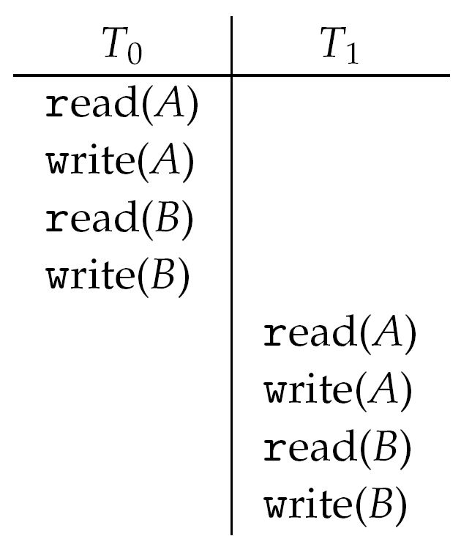
Schedule 1: T₀ then T₁

Slide 62
Nonserial Schedule
Nonserial schedule allows overlapped execute
Resulting execution not necessarily incorrect
Consider schedule S, operations O_{i}, O_{j}
Conflict if access same data item, with at least one write
If O_{i}, O_{j} consecutive and operations of different transactions & O_{i} and O_{j} don’t conflict
Then S’ with swapped order O_{j} O_{i} equivalent to S
If S can become S’ via swapping nonconflicting operations
S is conflict serializable

Slide 63
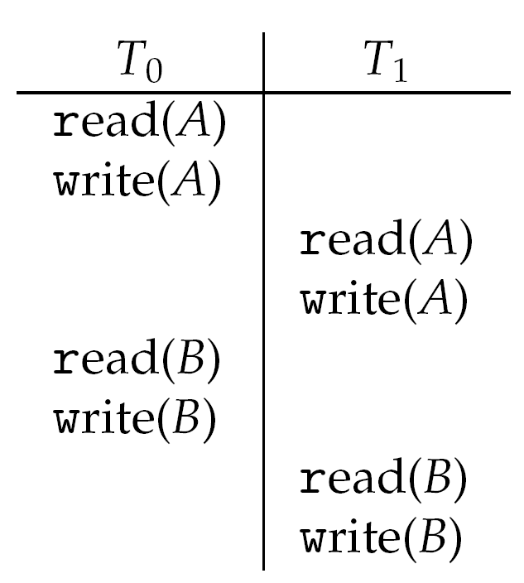
Schedule 2: Concurrent Serializable Schedule

Slide 64
Locking Protocol
Ensure serializability by associating lock with each data item
Follow locking protocol for access control
Locks
Shared – T_{i} has shared-mode lock (S) on item Q, T_{i} can read Q but not write Q
Exclusive – Ti has exclusive-mode lock (X) on Q, T_{i} can read and write Q
Require every transaction on item Q acquire appropriate lock
If lock already held, new request may have to wait
Similar to readers-writers algorithm

Slide 65
Two-phase Locking Protocol
Generally ensures conflict serializability
Each transaction issues lock and unlock requests in two phases
Growing – obtaining locks
Shrinking – releasing locks
Does not prevent deadlock

Slide 66
Timestamp-based Protocols
Select order among transactions in advance – timestamp-ordering
Transaction T_{i} associated with timestamp TS(T_{i}) before T_{i} starts
TS(T_{i}) < TS(T_{j}) if Ti entered system before T_{j}
TS can be generated from system clock or as logical counter incremented at each entry of transaction
Timestamps determine serializability order
If TS(T_{i}) < TS(T_{j}), system must ensure produced schedule equivalent to serial schedule where T_{i} appears before T_{j}

Slide 67
Timestamp-based Protocol Implementation
Data item Q gets two timestamps
W-timestamp(Q) – largest timestamp of any transaction that executed write(Q) successfully
R-timestamp(Q) – largest timestamp of successful read(Q)
Updated whenever read(Q) or write(Q) executed
Timestamp-ordering protocol assures any conflicting read and write executed in timestamp order
Suppose Ti executes read(Q)
If TS(T_{i}) < W-timestamp(Q), Ti needs to read value of Q that was already overwritten
read operation rejected and T_{i} rolled back
If TS(T_{i}) ≥ W-timestamp(Q)
read executed, R-timestamp(Q) set to max(R-timestamp(Q), TS(T_{i}))

Slide 68
Timestamp-ordering Protocol
Suppose Ti executes write(Q)
If TS(T_{i}) < R-timestamp(Q), value Q produced by T_{i} was needed previously and T_{i} assumed it would never be produced
Write operation rejected, T_{i} rolled back
If TS(T_{i}) < W-tiimestamp(Q), T_{i} attempting to write obsolete value of Q
Write operation rejected and T_{i} rolled back
Otherwise, write executed
Any rolled back transaction T_{i} is assigned new timestamp and restarted
Algorithm ensures conflict serializability and freedom from deadlock

Slide 69
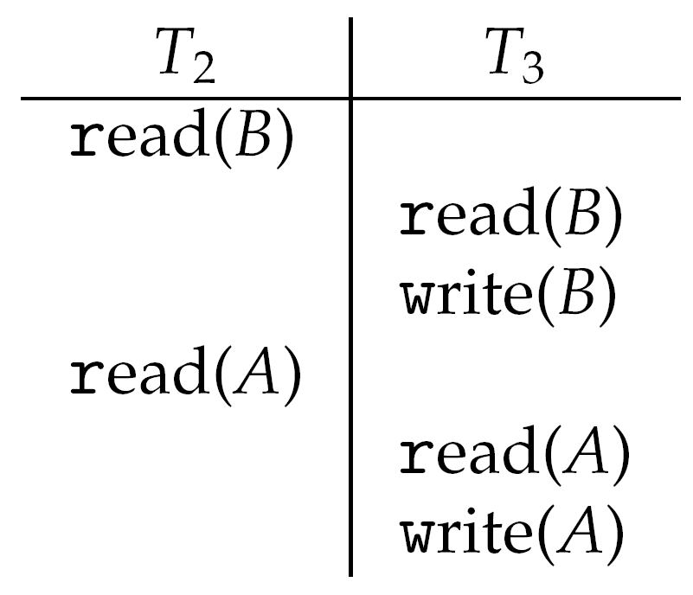
Schedule Possible Under Timestamp Protocol

Slide 70
Java Synchronization

Slide 71
Java Synchronization
Synchronized, wait(), notify() statements
Multiple Notifications (notifyall())
Block Synchronization
Java Semaphores
Java Monitors

Slide 72
synchronized Statement
Every object has a lock associated with it.
Calling an ordinary method the lock is ignored.
But, calling a synchronized method requires “owning” the lock.

Slide 73
synchronized Statement
If the lock is available when a synchronized method is called , the calling thread becomes the owner of the object’s lock.
If a calling thread does not own the lock (another thread already owns it), the calling thread is blocked and is placed in the entry set for the object’s lock.
The lock is released when a thread exits the synchronized method, and the JVM selects an arbitrary thread from this set as the new owner of the lock.

Slide 74
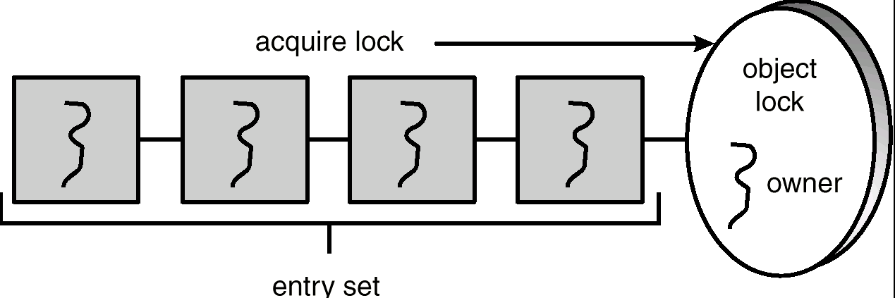
Entry Set
注：Entry set 中的线程处于阻塞状态
也有的处于runnable状态（后面还要介绍）；

Slide 75
enter() Method - busy waiting without synchronized
public void enter(Object item) {
while (count == BUFFER_SIZE) ;
++count;
buffer[in] = item;
in = (in + 1) % BUFFER_SIZE;
}

Slide 76
remove() Method - busy waiting without synchronized
public Object remove() {
Object item;
while (count == 0) ;
--count;
item = buffer[out];
out = (out + 1) % BUFFER_SIZE;
return item;
}

Slide 77
Problems
The specification for the JVM does not indicates whether threads are time-sliced or not. It is up to the particular implementation of the JVM.
Usually, the JVM schedules threads using a preemptive, priority-based schedules algorithm.
So if no higher priority threads arrive, the executing thread will never relinquishes control of the CPU;

Slide 78
problems
Race condition:
shared variables: count, in and out
Solution:
synchronized method
Busy waiting
Maybe the executing thread never relinquishes control of the CPU;
waste time
other threads have no opportunity to run;
Solution(以后考虑)
yield();

Slide 79
enter() Method - busy waiting with synchronized
public synchronized void enter(Object item) {
while (count == BUFFER_SIZE) ;
++count;
buffer[in] = item;
in = (in + 1) % BUFFER_SIZE;

Slide 80
remove() Method - busy waiting with synchronized
public synchronized Object remove() {
Object item;
while (count == 0) ;
--count;
item = buffer[out];
out = (out + 1) % BUFFER_SIZE;
return item;
}

Slide 81
problems
Busy waiting
Maybe the executing thread never relinquishes control of the CPU;
Solution:
yield();

Slide 82
problems
Can leads to a deadlock;
Assume the producer owns the lock and the buffer is full, it is busy waiting and still keeps the lock.
When the consumer is scheduled to run, the consumer will be blocked and is placed in the entry set for the object’s lock.
Then
The producer is waiting for the consumer to free space in the buffer;
The consumer is blocked waiting for the producer to release the lock.

Slide 83
yield() method
When a thread invokes the yield() method, the thread stays in the runnable state, but it relinquishes control of the CPU and allows the JVM to select to run anther runnable thread of equal priority.
The yield() method makes more effective use of the CPU than busy waiting does.

Slide 84
synchronized enter() Method with yield
public synchronized void enter(Object item) {
while (count == BUFFER_SIZE)
Thread.yield();
++count;
buffer[in] = item;
in = (in + 1) % BUFFER_SIZE;
}

Slide 85
synchronized remove() Method with yield
public synchronized Object remove() {
Object item;
while (count == 0)
Thread.yield();
--count;
item = buffer[out];
out = (out + 1) % BUFFER_SIZE;
return item;
}

Slide 86
problems
Assume the producer owns the lock and the buffer is full;
The producer still keeps the lock;
When the consumer has an opportunity to be scheduled to run, the consumer will be blocked and is placed in the entry set for the object’s lock.
Then
The producer is waiting for the consumer to free space in the buffer;
The consumer is blocked waiting for the producer to release the lock.
So, Using either busy waiting or yielding could potentially lead to a deadlock.

Slide 87
The wait() Method
When a thread calls wait(), the following occurs:
the thread releases the object lock.
thread state is set to blocked.
thread is placed in the wait set.

Slide 88
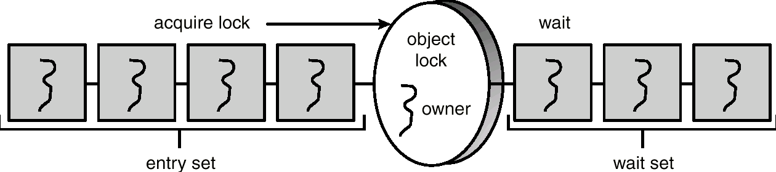
Entry and Wait Sets
1、own the lock
2、blocked or runnable
1、release the lock
2、blocked

Slide 89
The notify() Method
When a thread calls notify(), the following occurs:
selects an arbitrary thread T from the wait set.
moves T to the entry set.
sets T to Runnable.
T can now compete for the object’s lock again.

Slide 90
enter() with wait/notify Methods
public synchronized void enter(Object item) {
while (count == BUFFER_SIZE)
try {
wait();
}
catch (InterruptedException e) { }
}
++count;
buffer[in] = item;
in = (in + 1) % BUFFER_SIZE;
notify();
}

Slide 91
remove() with wait/notify Methods
public synchronized Object remove() {
Object item;
while (count == 0)
try {
wait();
}
catch (InterruptedException e) { }
--count;
item = buffer[out];
out = (out + 1) % BUFFER_SIZE;
notify();
return item;
}

Slide 92
problems
notify() selects an arbitrary thread from the wait set.
This may not be the thread that you want to be selected.
Java does not allow you to specify the thread to be selected.
Consider the case where there are multiple threads in the wait set and more than one condition for which to wait. (为完成一件事情需要满足多个条件)
It is possible that a thread whose condition is still unmet may be the thread that receives the notification.
Then this thread will be blocked again;
For the worst case, the threads in the wait set were notified in a bad sequence, and they wait for other unmet conditions and then all of them would be blocked again.
Can also leads to a deadlock;

Slide 93
Multiple Notifications
notifyAll() removes ALL threads from the wait set and places them in the entry set. This allows the threads to decide among themselves who should proceed next.
notifyAll() is a conservative strategy that works best when multiple threads may be in the wait set.

Slide 94
enter() with wait/notifyall Methods
public synchronized void enter(Object item) {
while (count == BUFFER_SIZE)
try {
wait();
}
catch (InterruptedException e) { }
}
++count;
buffer[in] = item;
in = (in + 1) % BUFFER_SIZE;
notifyall();
}

Slide 95
remove() with wait/notify Methods
public synchronized Object remove() {
Object item;
while (count == 0)
try {
wait();
}
catch (InterruptedException e) { }
--count;
item = buffer[out];
out = (out + 1) % BUFFER_SIZE;
notifyall();
return item;
}

Slide 96
No deadlock occurs, but low efficient

Slide 97
Reader Methods with Java Synchronization
public class Database {
public Database() {
readerCount = 0;
dbReading = false;
dbWriting = false;
}
public synchronized int startRead() { /* see next slides */ }
public synchronized int endRead() { /* see next slides */ }
public synchronized void startWrite() { /* see next slides */ }
public synchronized void endWrite() { /* see next slides */ }
private int readerCount;
private boolean dbReading;
private boolean dbWriting;
}

Slide 98
startRead() Method
public synchronized int startRead() {
while (dbWriting == true) {
try {
wait();
}
catch (InterruptedException e) { }
++readerCount;
if (readerCount == 1)
dbReading = true;
return readerCount;
}

Slide 99
endRead() Method
public synchronized int endRead() {
--readerCount
if (readerCount == 0)
db.notifyAll();
return readerCount;
}

Slide 100
Writer Methods
public void startWrite() {
while (dbReading == true || dbWriting == true)
try {
wait();
}
catch (InterruptedException e) { }
dbWriting = true;
}
public void endWrite() {
dbWriting = false;
notifyAll();
}

Slide 101
Block Synchronization
Blocks of code – rather than entire methods – may be declared as synchronized.
This yields a lock scope that is typically smaller than a synchronized method.

Slide 102
Block Synchronization (cont)
Object mutexLock = new Object();
. . .
public void someMethod() {
// non-critical section
synchronized(mutexLock) {
// critical section
}
// non-critical section
}

Slide 103
Java Semaphores
Java does not provide a semaphore, but a basic semaphore can be constructed using Java synchronization mechanism.

Slide 104
Semaphore Class
public class Semaphore {
public Semaphore() {
value = 0;
}
public Semaphore(int v) {
value = v;
}
public synchronized void P() { /* see next slide */ }
public synchronized void V() { /* see next slide */ }
private int value;
}

Slide 105
P() Operation
public synchronized void P() {
while (value <= 0) {
try {
wait();
}
catch (InterruptedException e) { }
}
value --;
}

Slide 106
V() Operation
public synchronized void V() {
++value;
notify();
}

Slide 107
课后复习题
思考题
concepts
race condition，critical resource, critical section、atomic operation,semaphoer,wait() and signal() operation,monitor
如何利用硬件TestAndSet Instruction以及swap Instruction实现临界区的互斥？
给出教材中讨论的三个经典问题、以及The Sleeping-Barber Problem及Cigarette Smoker’s Problem的问题描述，说明进程之间的制约关系，利用信号量及wait、signal操作给出能正确执行的程序；
课件中的例题
第7版：Page 233 3,4,5,6,8,9,11,13,22
第9版：5.2,5.3,5.4,5.5,5.6，
14
+KTZY3

Slide 108
End of Chapter 6

